Slide 1
如何实现一门编程语言
以 Scheme 语法为例 —— JMS

Slide 2
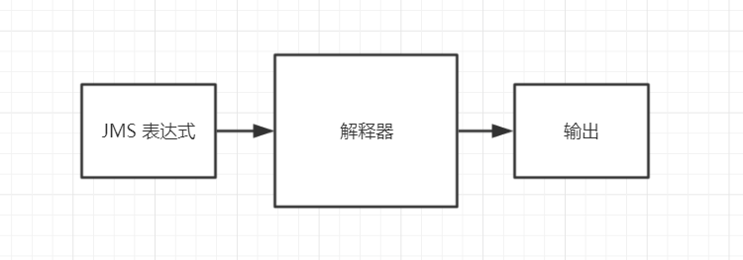
JMS 语法
数值输出 (123) => 123
算术操作 (+ 1 2) => 3
变量定义 (let ((x 2)) (+ x 2)) => 4
Lambda 函数
1. (let ((x 2)) ((lambda (y) (+ x y)) 3)) => 5
2. (let ((x 2)) (let ([f (lambda (y) (+ x y))]) (let ((x 4)) (f 3)))) => 5
3. ((lambda (x) (+ 2 x)) 3) => 5

Slide 3
1. 算术表达式
示例
(+ 1 2)
(+ 1 (+ 1 2))
(- (+ 1 2) (+ 1 2))
(* (+ 1 2) (- 1 2))
1. 不需要考虑算术符号优先级
2. 操作数表达式或者括号都是成对出现
3. 优先计算“可计算表达式”（操作符旁的操作数表达式都是数字）

Slide 4
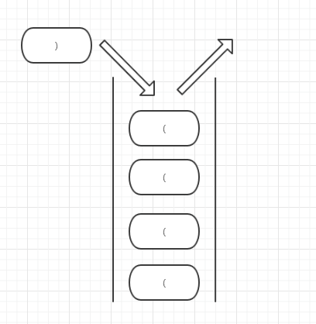
1. 算术表达式—基于栈
示例：(()()()())()()()
伪代码
Stack = NewStack() // 初始化栈
Expression = “(()()()())()()()”
For char c in expression
if c == ‘(’ // 假如是左括号则入栈
stack.push(c)
if c == ‘)’ // 假如是右括号则出站
stack.pop(c)
// 如果符合要求，最后栈为空
Assert.equal(stack.length, 0)

Slide 5
1. 算术表达式—基于栈
OpStack = NewStack() // 存放操作符
StrStack = NewStack() // 存放左括号与操作数
Expression = “(+ 1 (+ (+ 2 3) 4))”
For char c in expression
if c == ‘(’
StrStack.push(c) // 塞入左括号用于匹配
OpStack.push(c_next_op) // 塞入操作符 -> 下一个空白字符之前的符号为操作符
else if c == ‘)’
StrStack.pop() // 推出匹配的左括号
num1 = StrStack.pop() // 推出第二个操作数
num2 = StrStack.pop() // 推出第一个操作数
op = OpStack.pop() // 推出操作符
if op == ‘+’ // 进行算术操作，并将结果退回结果栈以供与下个操作数计算
StrStack.push(num1 + num2)
else // 操作符已经塞入 OpStack，所以只需要塞入操作数
StrStack.push(c_next_num) // 塞入操作数 -> 下一个空白字符串之前的符号为操作数
c = c_next_null_space // 前进轮询索引至下一个未操作字符

Slide 6
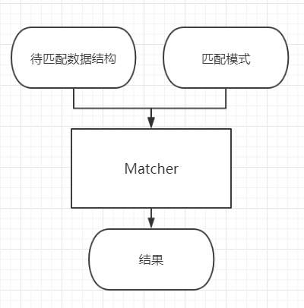
1. 算术表达式 — 基于模式匹配
function calc_expression(expr)
switch expr // or match expr
when number
return toNumber(expr)
when (op, v1, v2)
num1 = calc_expression(v1)
num2 = calc_expression(v2)
if op == '+'
return num1 + num2
default
exit('wrong expression format’)
calc_expression(“(+ 1 (+ 1 2))”) // 启动

Slide 7
1. 算术表达式—基本字符串—正则表达式
字符与语法对应关系
( ⬄ \(
) ⬄ \)
+ - * / ⬄ [+-*/]
整数 ⬄ \d+
空格 ⬄ \s
(+ 1 2) ⬄ \([+-*/]\s\d+\s\d+\)
(+ (+ 1 2) (+ 1 2))⬄ XRegExp(expr, ‘(‘, ’)’ )

Slide 8
1. 算术表达式—高阶数据结构—Pampy
let {match, REST, _} = require("pampy");
function calc_expression(exp) {
return match(exp,
Function, (x) => x,
[Function, REST], (f, rest) => f.apply(null, rest.map(calc_expression)),
Array, (l) => l.map(calc_expression),
_, (x) => x
);
}
let plus = (a, b) => a + b;
let minus = (a, b) => a - b;
calc_expression([plus, 1, 2]);
calc_expression([plus, 1, [minus, 4, 2]]);

Slide 9
上述解释器的缺点和改进
因为传进来的表达式是字符串，我们不得不手动解析表达式中的字符，这很蠢（包括pampy）。同时标准正则的表现能力又较差，我们需要一种更强大的描述语法的文法。
2. 假定输入的都是符合正确的表达式，所以写代码的时候没有做太多的错误检查，或者说根本没有做。否则又是所谓的coner case，需要花不少的功夫去实现。
3. 除了依托于pampy的这个解释器生成了更高级的数据结构之外，其他两个解释器都是直接对字符串从头扫描到尾，边分析边执行，在算术表达式这种简单的场景中还看不出什么，如果将来的表达式更复杂一些，功能更强大一些的时候，我们甚至都不能对分析运行过程做模块化的优化，因为现在词法分析和执行的过程直接混杂在一起。

Slide 10
1. 算术表达式 — Jison 介绍
Parser帮助计算机从符合一定文法的文本中生成AST。而Jison可以帮助您构建解析器！
Jison本质上是 Parser 生成器Bison（因此是Yacc）的克隆，但是在JavaScript中。它包括以Flex为模型的词法分析器。
它最初是由Zach Carter创建的，用于帮助学习编译器课程。

Slide 11
1. 算术表达式 —BNF 范式
// 词法分析部分
\s+ /* skip whitespace */
[0-9]+("."[0-9]+)?\b return 'NUMBER'
"*" return '*'
"/" return '/'
"-“ return '-'
"+" return '+'
"(" return '('
")" return ')'
<<EOF>> return 'EOF'
. return 'INVALID’
// 词法分析部分
// 语法分析部分
expressions
: e EOF
{return $1;}
;
e
: '(' operator e e ')'
{$$ = { operator: $2,children: [$3,$4] } ; }
| NUMBER
{$$ = $1;}
;
operator
: '+'
{$$ = $1;}

Slide 12
1. 算术表达式 — AST
示例
(+ 1 2) ⬄
{"operator":"+","children":[1,2]}
(+ 1 (+ 2 3)) ⬄ {"operator":"+","children":[1,{"operator":"+","children":[2,3]}]}
(+ (+ 1 2) (+ 3 4)) ⬄
{"operator":"+","children":[{"operator":"+","children":[1,2]},{"operator":"+","children":[3,4]}]}

Slide 13
1. 算术表达式 — Jison 直接实现
expressions
: e EOF
{console.log($1);}
;
e
: '(' operator e e ')'
{$$ = $2 == '+' ? $3 + $4 : ($2 == '-' ? $3 - $4 : ($2 == '*'? $3 * $4 : ($2 == '/’? $3 / $4: 0)));}
| NUMBER
{$$ = $1;}
;
operator
: '+'
{$$ = $1;}

Slide 14
2. JMS — 变量，函数与环境
变量声明 ⬄
(let ((x 2)) (+ x 2))
(let ([f (lambda (y) (+ x y))]) )
函数调用 ⬄
(f 3)
((lambda (x) (+ 2 x)) 3)
1. (let ((x 2))
2. (let ((f (lambda (y) (+ x y))))
3. (let ((x 4)) (f 3))))

Slide 15
2. JMS — 伪代码实现
function eval(expr,env)
switch expr
when number // 数字
return expr
when variable // 变量
return lookup(expr,env)
when (lambda (x) body) // lambda 表达式
return closure(expr,env)
when (let ((x e1)) e2) // let 赋值执行语句
v1 = eval(e1,env)
env = addToEnv(x,v1,env)
return eval(e2, env)
when (f param) // 函数调用
v1 = eval(f,env)
v2 = eval(param,env)
switch v1
when closure (lambda (x) body) closure_env
env = addToEnv(x,v2,closure_env)
return eval(body,env)
when (op, v1, v2) // 过程表达式
num1 = eval(v1, env)
num2 = eval(v2, env)
return apply(op,[num1,num2],env)
通过模式匹配的方式枚举情况，确定处理方式
不断求解子表达式的值，直到有确定的返回，也就是数字或是赋值后的变量。
对于诸如需要开辟新函数栈的表达式，对环境做新的扩充，比如 closure 和 addToEnv 函数

Slide 16
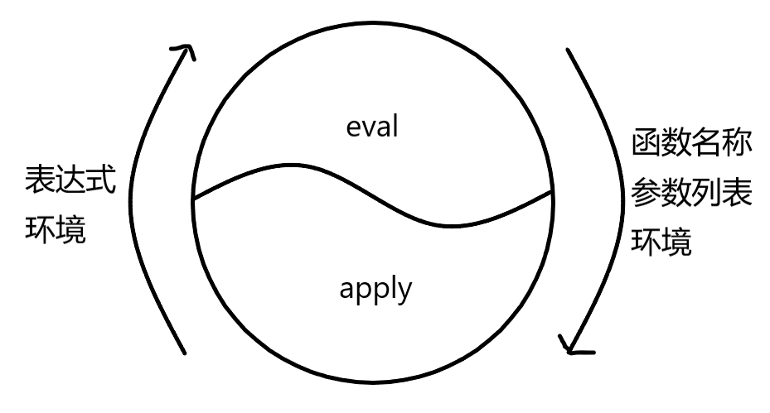
2. JMS — 计算机语言的本质

Slide 17
3. Omiga DSL — 介绍
DSL ⬄ domain specific language
为了解决某一类任务而专门设计的计算机语言。 —— wiki
Omiga DSL ⬄ 为解决数据生成过程中针对数据提取，数据转换，数据保存，即 E, T, L 三大问题而设计实现的一门 DSL。
特色 ⬄为数据赋予业务关系；简化 SQL 写法；高性能；

Slide 18
3. Omiga DSL — 语法设计
DSL 语法形式⬄
def var variable_name type type_name <= body ;
示例 ⬄
def var visit_id type integer <= sql(fmop.visit.visit_record.visit_id);
def var is_valid type bool <= sql(fmop.visit.visit_record.is_valid);
def var valid_visit_id type integer <= select var visit_id where var is_valid == true end;
def var sex_code type text <= sql(fmop.patient.pm_info.sex_code);
def var sex_name type text <= case when var sex_code == ‘0’ then ‘男’ when var sex_code == ‘1’ then ‘女’ else ‘LGBT’ end;

Slide 19
3. Omiga DSL — AST 示例
def var visit_id type integer<= sql(fmop.visit.visit_record.visit_id);
{
"type": "variable",
"variable": "visit_id",
"attributes": {
"type": "integer"
},
"body": {
"type": "function",
"name": "sql",
"children": [{
"type": "value",
"value": "fmop.visit.visit_record.visit_id"
}]
}
}

Slide 20
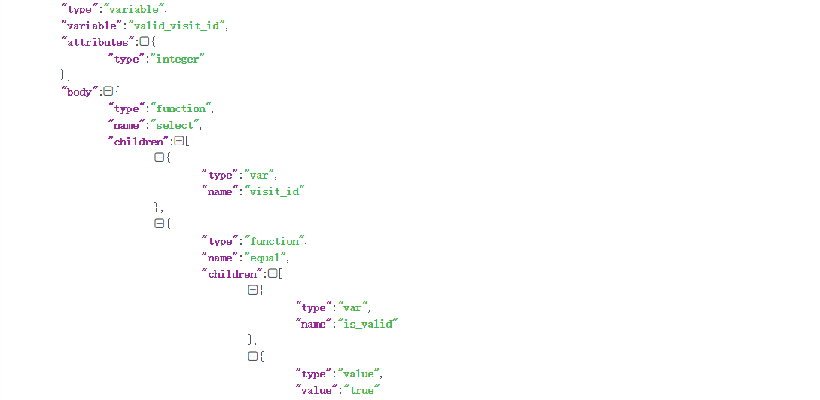
3. Omiga DSL — AST 示例
def var valid_visit_id type integer <= select var visit_id where var is_valid == true end;

Slide 21
3. Omiga DSL — AST 示例
def var sex_name type text <= case when var sex_code == ‘0’ then ‘男’ when var sex_code == ‘1’ then ‘女’ else ‘LGBT’ end;
node: <case function>
children:[
{node: <when function>,children:[…]}
{node: <then function>,children:[…]}
{node: <when function>,children:[…]}
{node: <then function>,children:[…]}
{node: <default>,children:[…]}
]

Slide 22
3. Omiga DSL — 伪代码
Function eval(variable_body,env)
switch variable_body
case number | string | bool
return variable_body
case variable // 复用变量，比如var visit_id
var_result = lookup(expr,env)
if var_result == null
var_result = eval(findVariable(expr,env),env)
return var_result
case (function,children)
apply(function,children,env)

Slide 23
3. Omiga DSL — 数据匹配
Patient_id | Birth_date | Patient_name
1 | 1995 年 11 月 27 日 | 潘成涛
2 | 1964 年 9 月 15 日 | 马云
Visit_id | Visit_time | Patient_id
1 | 2019年7月30日 | 1
2 | 2019年7月30日 | 2
4 | 2019年7月28日 | 2
找出每个病人第一次入院时的年龄
Def var first_visit_time <= first(sortBy(sql(visit_time)));
Def var visit_time_span <= var first_visit_time – sql(birth_date);
Def var age <= var visit_time_span / (1000*60*60*24*365);

Slide 24
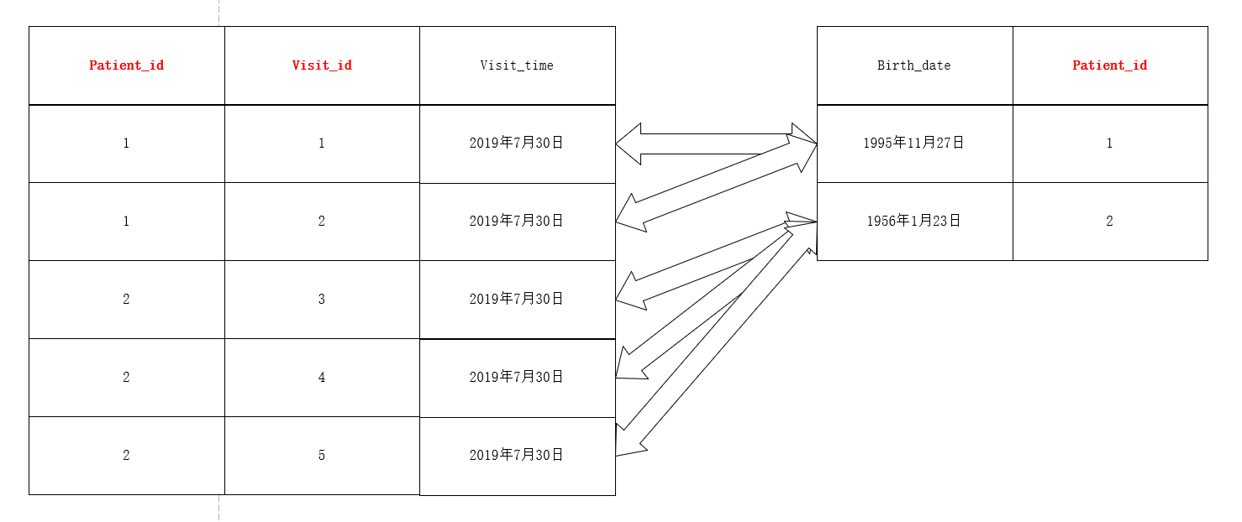
3. Omiga DSL — 数据匹配

